Slide 1
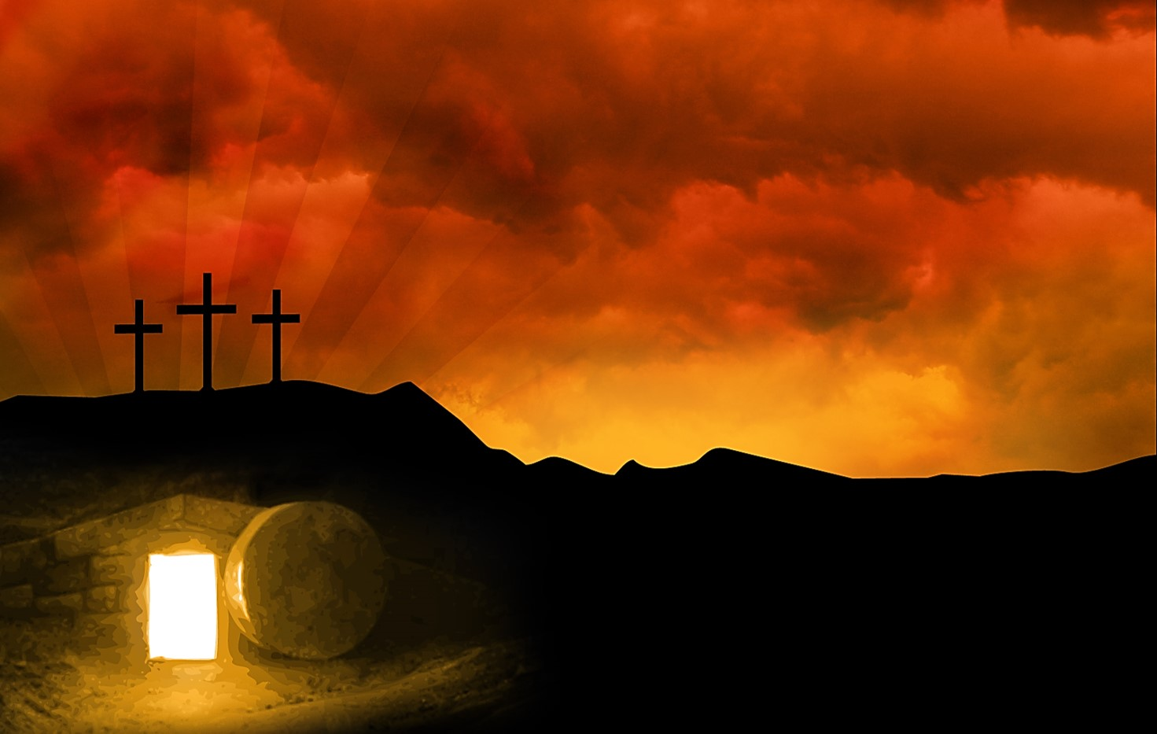



Slide 2
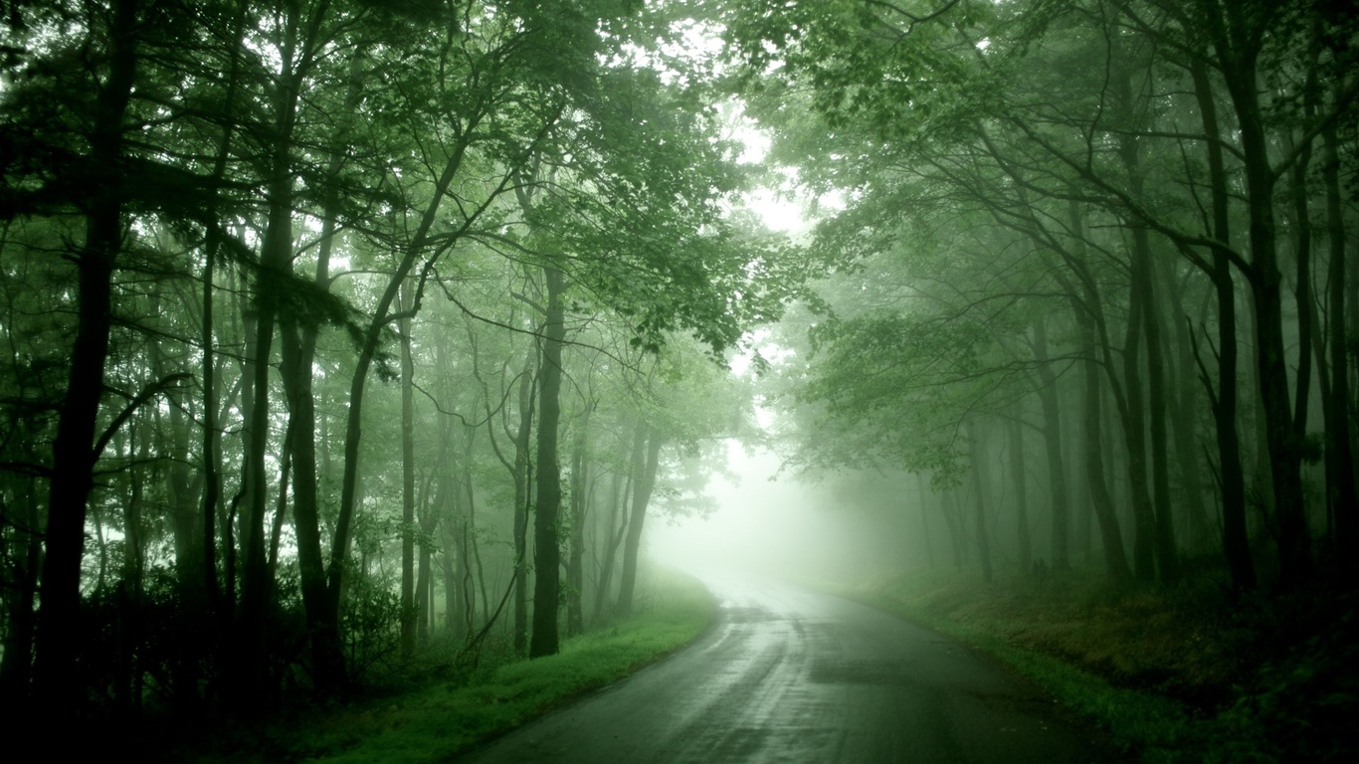
Un hombre tenía dos hijos, a quienes les dio todo lo que necesitaban y además, una educación excelente. Eran felices juntos, el padre era amoroso, justo y comprensivo. Pero un día, los hijos, paseando por las cercanías, se encontraron con un ser muy extraño, el cual odiaba a su padre.

Slide 3
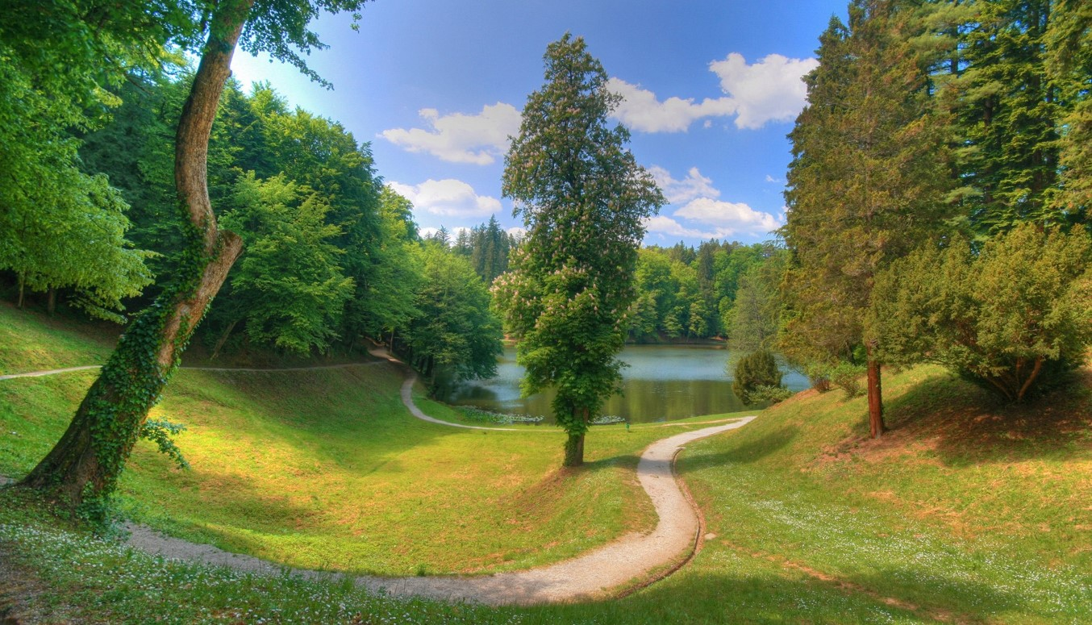
Este ser era astuto y mal intencionado y se aprovechó de la inocencia de los jóvenes. El sabía que la mejor manera de herir al padre, era quitarle a sus amados hijos. Entonces los indujo a hacer algo que su padre les había prohibido y los jóvenes, incautos, cayeron en la trampa.

Slide 4

Después de esto, los jóvenes se dieron cuenta de que habían hecho
mal y se escondieron del padre. Este los buscó y los encontró.
Con tristeza, viendo que le habían desobedecido en lo más importante, les ordenó que se fueran de su presencia.

Slide 5
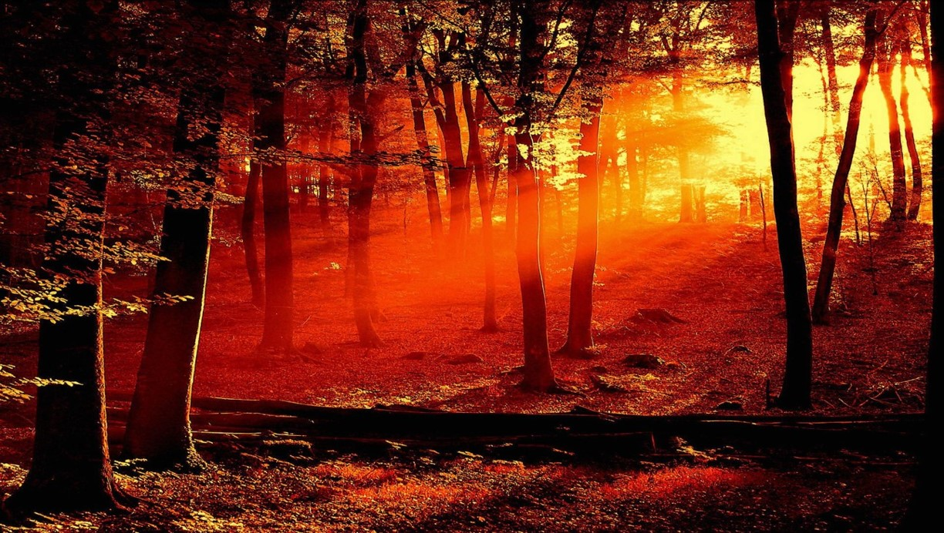
Ya no podían seguir conviviendo en el mismo lugar, porque sus hijos se habían contaminado, habían elegido obedecer a su enemigo y eso significaba que se habían convertido también en sus enemigos.

Slide 6
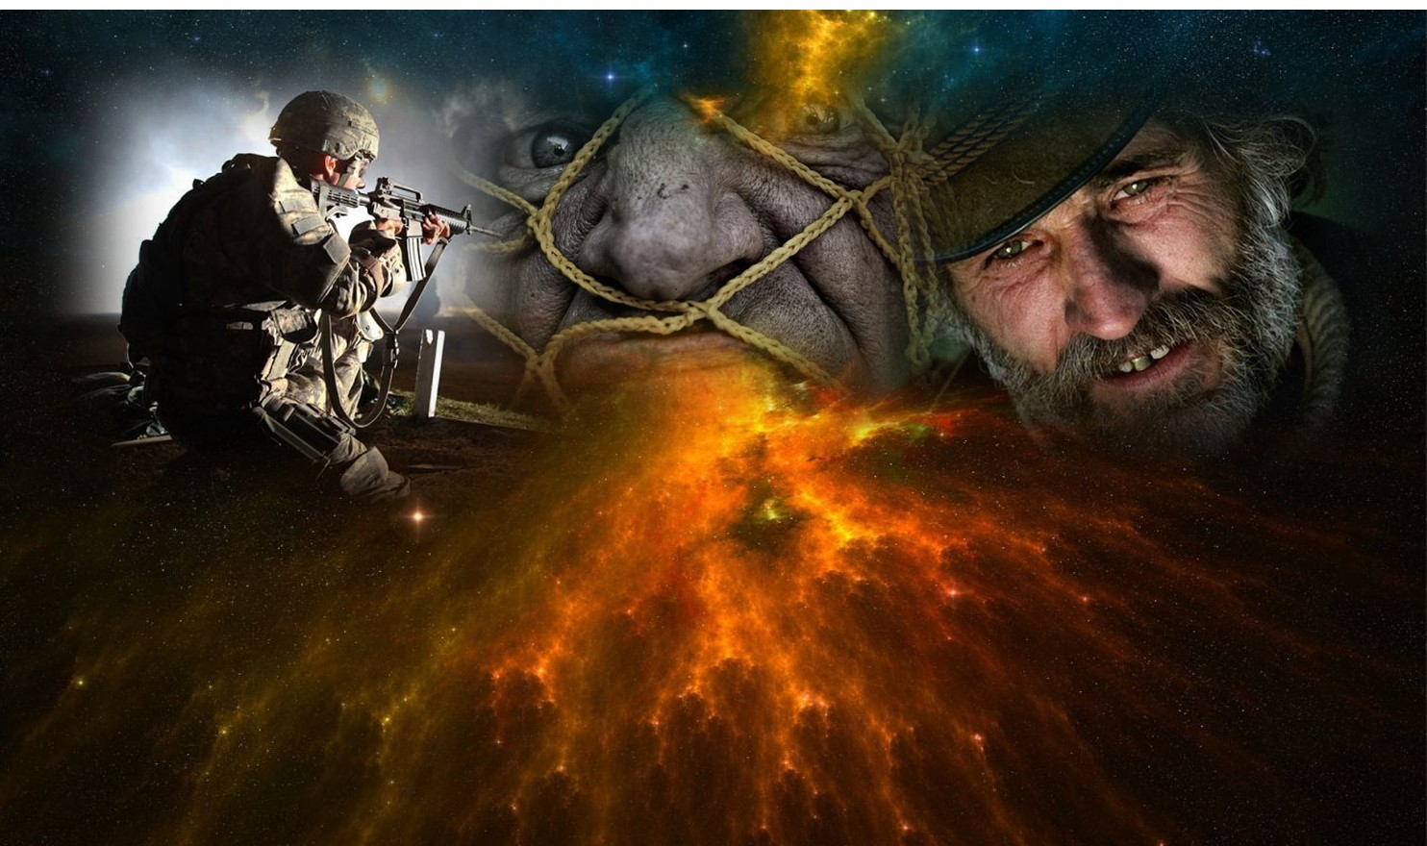
Aquel malvado tenía poderes y se adueñó de la razón y el corazón de ellos y los hizo sus esclavos. El ser humano ha seguido obedeciéndole al enemigo de Dios: haciendo guerras, engañando, matando, mintiendo, estafando, codiciando, etc. Solo se acuerda de Dios cuando lo necesita, cuando se enferma o cuando está afligido... porque también aprendió a ser ingrato.

Slide 7

Esta historia es la historia del hombre respecto a su relación con Dios, la cual se rompió el día en que la primera pareja humana decidió obedecer al peor enemigo de Dios, al príncipe del mal, conocido como: Satanás.

Slide 8
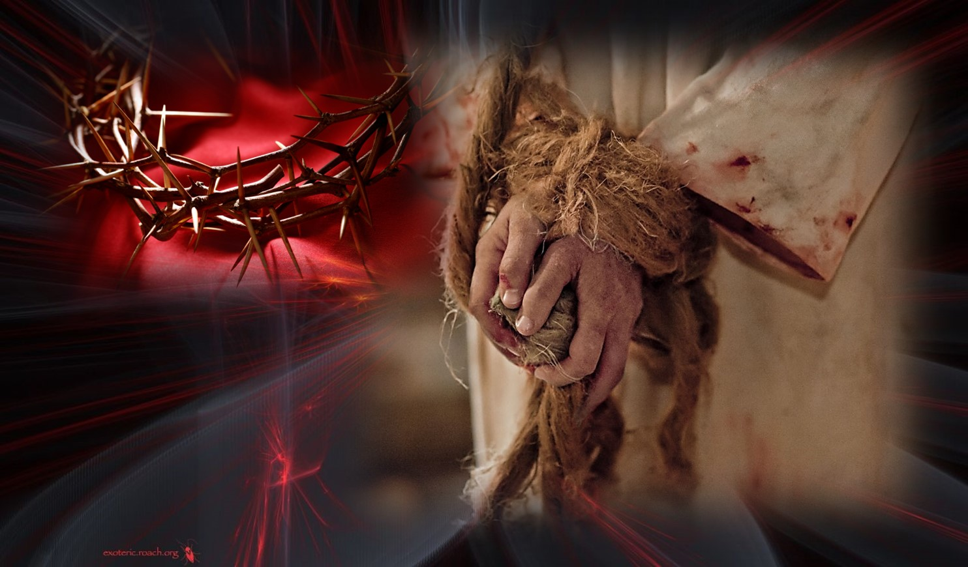
Pero el Padre nunca se olvidó de sus hijos, aunque lo traicionaron. Trató por mucho tiempo de recuperarlos. Envió mensajeros (profetas), pero ellos los mataron. Entonces El mismo, tomando forma de hombre, se ofreció en sacrificio por toda la humanidad.

Slide 9
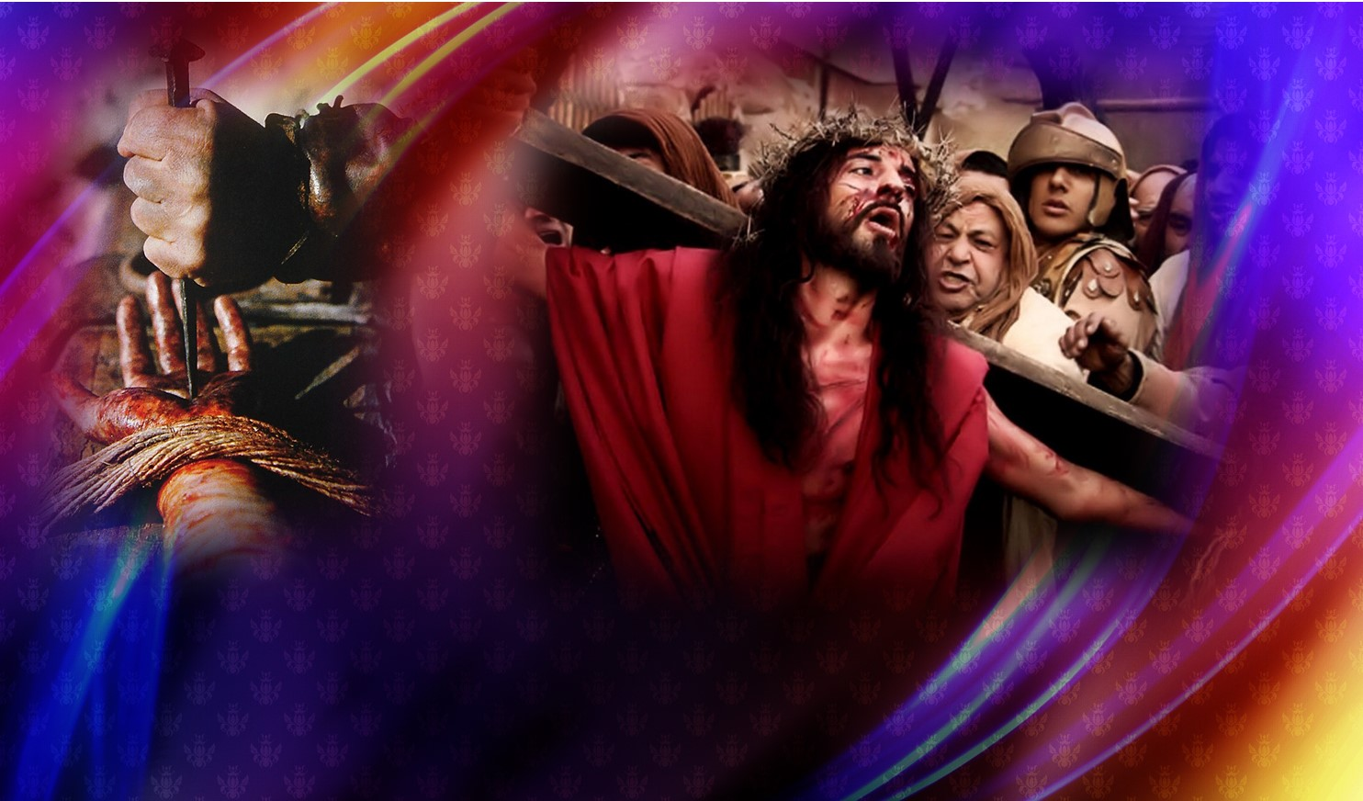
Por amor a la humanidad, sufrió los peores tormentos, las peores humillaciones y finalmente la muerte. Pero venció a la muerte, resucitó y ¡ahora vive!, porque El es Dios, omnipotente y eterno.

Slide 10
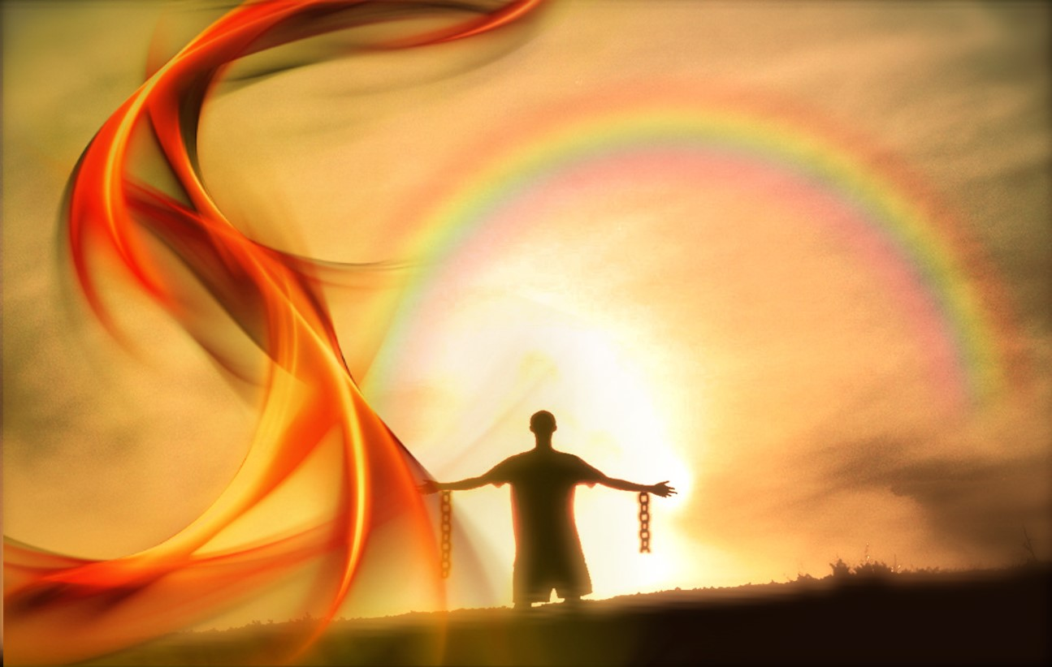
Todos somos criaturas de Dios, mas no todos somos hijos de Dios. Jesús vino a este mundo para que nos reconciliáramos con Dios, para que esa relación del principio fuese restaurada y fuésemos liberados de la esclavitud del enemigo de Dios.

Slide 11
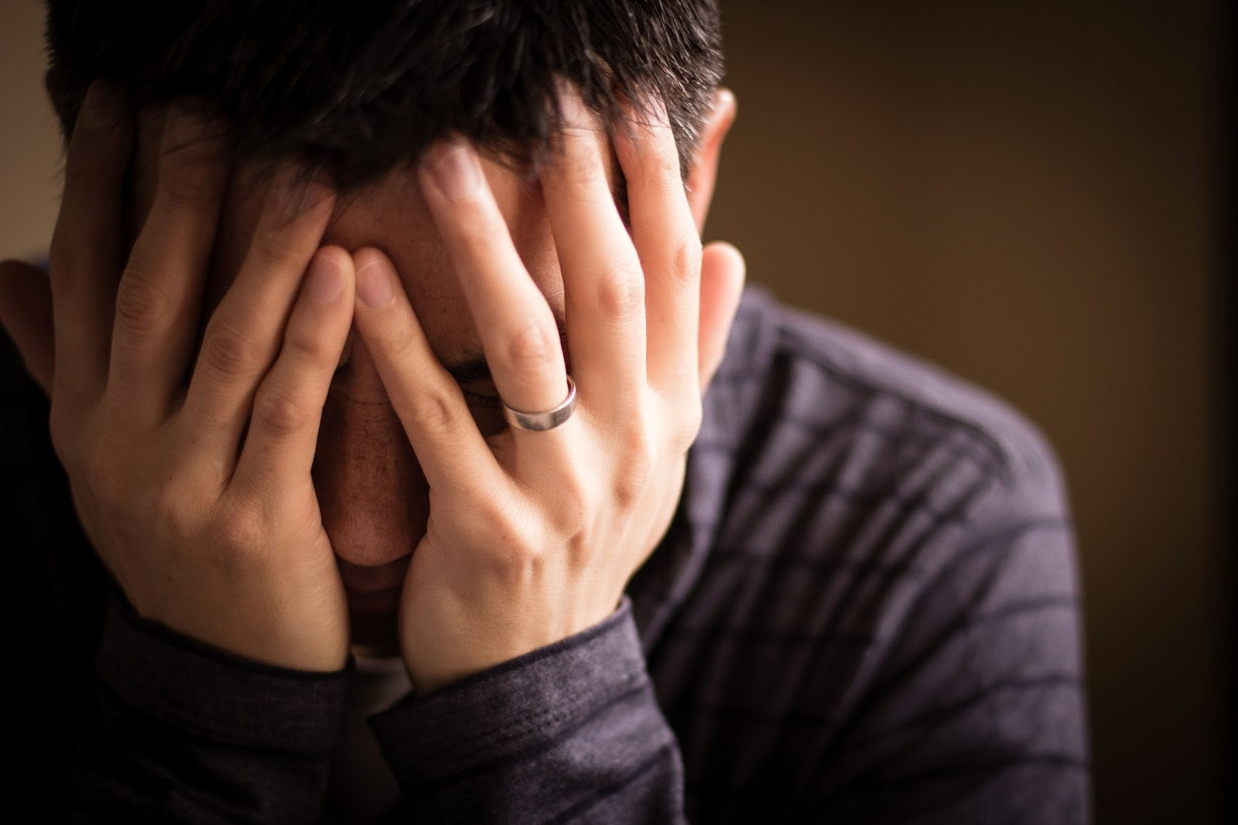
Solo hay una manera de ser un hijo de Dios y ésta es arrepentirse de haber vivido una vida a tu manera, apartado de Él y aceptar esa reconciliación, por medio de Jesús, reconociendo que El es tu único y suficiente Salvador. Ábrele tu corazón hoy a Cristo e invítalo a entrar en él, no tienes nada que perder, sino mucho que ganar: la vida eterna.

Slide 12


¿Qué significa la Semana Santa para ti?
¿vacaciones? ¿huevos de pascua? ¿días para pasarlo bien?... El motivo de la Semana Santa es recordar que Jesús vino a restaurar nuestra relación con Dios y para eso, sufrió hasta la muerte. No lo rechaces. Si quieres ser un hijo de Dios, recíbelo en tu vida, no lo dejes para después .
Mas a cuantos lo recibieron, a los que creen en su nombre, les dio el derecho de ser hijos de Dios.
Juan 1:12

Slide 13



Accede a la sección que desees desde aquí:
Propia Creación
De la Red
Dedicatorias | Fechas Especiales | Graciosos
Historia y Arte | Lugares | Musicales
Naturaleza y Ciencias | Política | Reflexión
Religiosos | Románticos | Salud
Dedicatorias | Fechas Especiales | Graciosos
Historia y Arte | Lugares | Musicales
Naturaleza y Ciencias | Política | Reflexión
Religiosos | Románticos | Salud
Si deseas recibir pps periódicamente en tu correo electrónico subscríbete aquí:

